Slide 1
Die Entwicklung des Bubble Fußballs

Slide 2
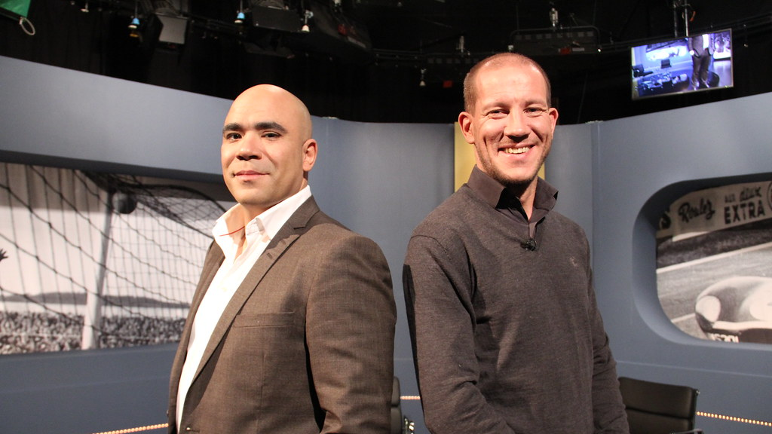
Erstmaliges Auftreten
Erfinder: Henrik Elvestad und Johan Golden, 2011
Zwei Norweger die eine Sportunterhaltungssendung haben (Golden Goal)
Bekannt für ihre außergewöhnlichen und unterhaltsamen Sportspiele
Bubble Fußball ist ihr bekanntestes Video mit etwa 7 Millionen Aufrufen auf YouTube
Video: https://youtu.be/xIl45f6i1PU

Slide 3
Popularität steigt
Vor allem in England und im angrenzenden englischsprachigen Raum (2012)
Der Trend wird auch dort populär, wegen des großen Stellenwerts des Fußballs

Slide 4
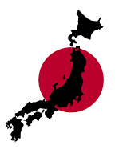
Trend auf der ganzen Welt…
Bubble Fußball in Asien (2012)
Vor allem in Japan bekannt wegen der Beleibtheit von Sporttrends
Populärer Trend aufgrund der Ähnlichkeit zum Fußball

Slide 5
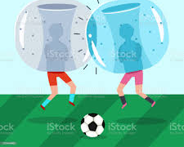
Trend auf der ganzen Welt…
Trend erhält in Europa Bekanntheit (2012)
Polen: Trend ist bekannt aber noch nicht so ausgeprägt
Slowakei: bekannter Trend aber nur ein Trend

Slide 6
Bubble Fußball in Deutschland
Deutsche Hobbyliga mit deutschen Meisterschaften
Gründung eines Verbands, Deutscher Bubble Football Bund e.V, Gründung: 2012-2013
Ziel: „Unser primäres Ziel ist diese neue und in Deutschland weitgehend unbekannte Fun Sportart zu verbreiten“
Video: https://www.hr-fernsehen.de/sendungen-a-z/die-ratgeber/sendungen/bubble-soccer,video-152872.html

Slide 7
Trend auf der ganzen Welt…
Trend erlangt Aufmerksamkeit in Amerika (2012)
Bekannter und aufstrebender Trend
Aber es gibt noch keinen Verband oder eine Hobbyliga

Slide 8
Fazit und Prognose
Bubble Fußball ist ein Trend der schon weltweit bekannt ist.
Die Ähnlichkeit zum klassischem Fußball ist einer der Gründe warum dieser Trend so populär ist.
Der Trend hat eine versprechende Zukunft vor sich.
Aufgrund der Beliebtheit und der steigenden Bekanntheit ist es wahrscheinlich, dass es viele nationale und internationale Turniere geben wird.

Slide 9
Quellen
Folie 2: Video: https://youtu.be/xIl45f6i1PU, https://www.norwegenservice.net/bubble-fussball-aus-norwegen, zuletzt abgerufen am 15.1.22
Folie 5: https://forms.gle/iWswXiQtXvdcp3df6 (Umfrage Seminararbeit)
Folie 6: http://www.dbf-bund.de/, offizielle Seite des deutschen Bubble Football Bund e.V.
Folie 8: aus eigener Seminararbeit

